Slide 1
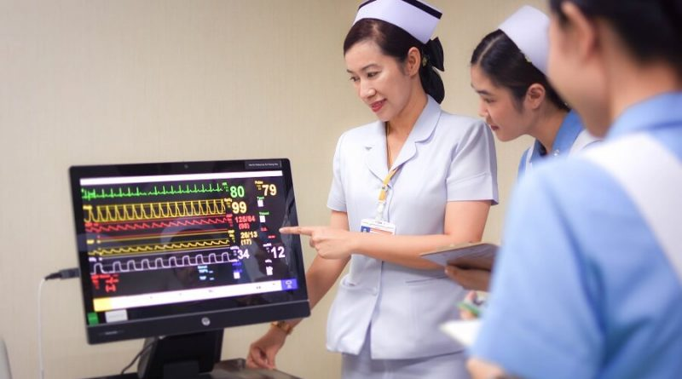
Departemen keperawatan medikal bedah
SISTEM MUSKULOSKELETAL
ABDUL QODIR

Slide 2
Sistem Muskuloskeletal

Slide 3
Pokok Materi Sistem Muskuloskeletal
Osteomyelitis, dan osteoarthritis.
Neurovascular, OA, gout , osteoporosis
Fraktur

Slide 4
Sistem Muskuloskeletal
Tanda-tanda dislokasi, pengukuran panjang ekstremitas bawah.
Masalah nyeri, kerusakan mobilitas fisik, risiko gangguan neurovaskular dan koping tidak efektif.
Ciri-ciri kompartemen sindrom, manajemen strain, sprain, manajemen nyeri, kolaborasi pemasangan traksi, gips, fitting kaki palsu, pasca amputasi dan kruk.
Kasus etik pada sistem muskulo seperti amputasi, dll
Perawatan luka post op, traksi, gips, dll
Komplikasi fraktur.
Kekuatan otot

Slide 5
Fokus | Sistem Muskuloskeletal
Pengkajian | Mengkaji status neurovascular pada pasien fraktur status neurovascular: 5 P (Pain/Nyeri, Paralisis, Parestesi, Pulse/denyut nadi, Pale/pucat) dilakukan pada bagian distal area yang sakit. Melakukan pengukuran panjang ekstremitas bawah. Menelaah komplikasi fraktur Pengukuran ekstremitas bawah yang mengalami trauma, pengukuran mulai dari krista iliaka sampai malleolus. Pendek area yang sakit menunjukkan ada fraktur displaced. Panjang area yang sakit menunjukan dislokasi Menjelaskan tanda – tanda OA, gout, osteoporosis. Menjelaskan tanda – tanda dislokasi. Mengkaji kekuatan otot
Diagnosa | Nyeri Akut Kerusakan mobilitas fisik Risiko neurovascular tidak efektif
Intervensi | Manajemen pasien fraktur difokuskan kepada meningkatkan kenyamanan, mencegah komplikasi dan rehabilitasi. Untuk mengurangi rasa nyeri dapat diberikan analgetik dan perawat harus mengevaluasi efektifitas analgesik, jika nyeri tidak hilang indikasi dari kerusakan neurovascular. Untuk menurunkan bengkak dan nyeri dapat dilakukan elevasi dari daerah yang terkena. Tindakan untuk strain meliputi RICE (rest, ice, compression dan elevation) Perawatan gips; gips dipasang bertujuan untuk melindungi dan mengimobilisasi fraktur untuk mempercepat penyembuhan, setelah pemasangan gips harus dilakukan pemeriksaan status neurovaskuler, jika setelah pemasangan gips terjadi nyeri hebat, tidak ada nadi, parestesi, paralisis maka tindakannya gips harus dibuka. Perawatan traksi adalah teknik untuk stabilisasi, alignmen dan memberikan tarikan pada fraktur. Traksi pada umumnya terdiri dari skeletal traksi dan skin traksi. Yang harus diperhatikan posisi pasien, posisi kaki pasien anatomis, pins risiko infeksi (skeletal traksi), simpul tali jangan sampai tersangkut katrol, nyeri pada tumit (risiko decubitus) dan beban harus menggantung. Perawatan Kruk pengukuran pada posisi supine ujung kruk berada 15 cm di samping tumit klien. Tempatkan ujung pita pengukur dengan lebar tiga sampai empat jari (4 – 5 cm) dari aksila dan ukur sampai tumit klien. Pada posisi berdiri: Posisi kruk dengan ujung kruk berada 14 – 15 cm di depan kaki klien. Dengan metode lain, siku harus di fleksikan 15 sampai 30 derajat. Lebar bantalan kruk harus 3 – 4 jari (4 – 5 cm) di bawah aksila.
Evaluasi | Mencegah terjadinya komplikasi seperti kompartemen syndrome dengan ciri-ciri nyeri hebat tidak berkurang dengan analgetik, pucat, parestesi, tidak ada denyut nadi di bagian distal dan teraba dingin. Tindakan dilakukan fasciotomy.

Slide 6
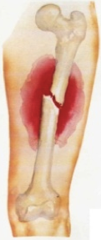
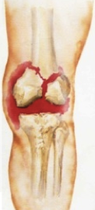
Definisi Fraktur Tulang
Terjadinya diskontinuitas (Ketidak Sinambungan) jaringan tulang / tulang rawan.
    Penyebab: Trauma
    Berat
    Ringan

Slide 7
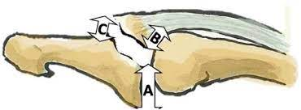
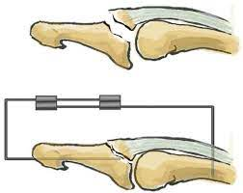
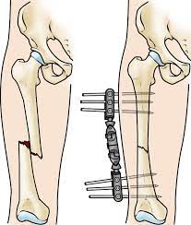
Collaborative Care
Overall goals of treatment:
  Penataan kembali anatomi fragmen tulang (reduction)
  Imobilisasi untuk mempertahankan kesejajaran (fixation)
  Pemulihan fungsi normal

Slide 8
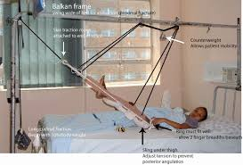
Collaborative Care
Fracture Reduction
Traction (with simultaneous counter-traction)
  Penerapan gaya tarik untuk mencapai penataan kembali
    Skin traction (short-term: 48-72 hrs)
    Skeletal traction (longer periods)

Slide 9
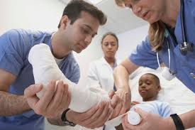
Collaborative Care
Fracture Immobilization
Casts (Gips)
  Biasanya digunakan setelah reduksi tertutup

Slide 10
Nursing Assessment
Neurovascular assessment
  warna and temperature
    cyanotic and cool/cold: arterial insufficiency
    Biru dan hangat: venous insufficiency
  Capillary refill (want < 3 sec)
  Peripheral pulses (↓ indicates vascular insufficiency)

Slide 11
Nursing Assessment
Neurovascular assessment
  Edema
  Sensation (sensorik)
  Motor function (motrik)
  Pain

Slide 12
Complications of Fractures
Infection
Open fractures and soft tissue injuries have ↑ incidence
Osteomyelitis can become chronic

Slide 13
Complications of Fractures
Infection
Collaborative Care
  Open fractures require aggressive surgical debridement
  Post-op IV antibiotics for 3 to 7 days (prophylactic)

Slide 14
Complications of Fractures
Compartment Syndrome
Kondisi di mana peningkatan tekanan intrakomparmental dalam kompartemen myofascial yang terbatas membahayakan fungsi neurovaskular jaringan di dalam ruang tersebut.
Penurunan perfusi

Slide 15
Complications of Fractures
Compartment Syndrome
Two basic etiologies create compartment syndrome:
  Penurunan ukuran compartment (dressings, splints, casts)
  Peningkatan isi compartment (bleeding, edema)

Slide 16
Complications of Fractures
Compartment Syndrome
Clinical Manifestations
  Six Ps
    Paresthesia (sensasi seperti tertusuk jarum atau mati rasa pada bagian tubuh tertentu)
    Pain
    Pressure
    Pallor (loss of normal color, coolness)
    Paralysis (lumpuh karena gangguan pada saraf yang berperan dalam mengatur gerakan otot tubuh)
    Pulselessness (decreased/absent pulses)
    Patient may present with one or all of the six Ps and Compare extemities

Slide 17
Complications of Fractures
Compartment Syndrome
Clinical Manifestations
  Absence of peripheral pulse = ominous late sign
  Myoglobinuria
    Dark reddish-brown urine

Slide 18
1
Seorang perempuan, 40 tahun, di rawat di ruang bedah dengan fraktur Tibia dextra. Pasien akan direncanakan operasi besok. Hasil pengkajian: TD 120/80 mmHg, frekuensi pernapasan 18x/menit, frekuensi nadi 82x/menit. Perawat akan melakukan pengkajian motorik bagian distal eksterimitas yang mengalami fraktur.
Bagaimana cara pengkajian yang tepat pada kasus tersebut?
Perintahkan pasien mengerakan jari kaki
Berikan stimulus agar pasien dapat merasakan.
Berikan stimulus agar pasien dapat mengerakan jari-jari kaki
Berikan stimulus agar pasien dapat merasakan nyeri
Palpasi nadi pada dorsalis pedis
Nadi : palpasi nadi dosrsalis pedis
Sensorik : memberikan stimulus
Motorik : mengerkan jari kaki
Jawaban: A

Slide 19
2
Seorang laki-laki, 40 tahun, dirawat di ruang bedah karena fraktur Femur dekstra. Hasil pengkajian: kesadaran pasien composmetis, frekuensi nadi 80 x/menit, frekuensi napas 18 x/menit, suhu 36 C, pada area fraktur terdapat edema, kulit tampak pucat, penurunan nadi dorsalis pedis, mengeluh nyeri seperti tertusuk-tusuk jarum, . Apakah komplikasi yang dialami oleh pasien berdasarkan kasus tersebut ?
Nyeri
Infeksi
Sindrom kompartemen
Sindrom emboli lemak
Sindrom distres respirasi akut
Ingat six PS
    Paresthesia Pain
    Pressure
    Pallor (loss of normal color, coolness)
    Paralysis Pulselessness (decreased/absent pulses)
Jawaban: C

Slide 20
3
Seorang laki-laki, 25 tahun, di rawat ruang bedah karena mengalami fraktur pada radius dan ulna. Hasil pengkajian, pasien tersebut sudah mendapatkan intervensi berupa gips, terjadi penurunan pergerakan pada jari-jari dan sensasi pada daerah distal, nadi radialis tidak teraba, warna bagian distal sianosis dan kebiruan.
Apakah masalah keperawatan yang menjadi prioritas ?
Nyeri akut
Risiko infeksi
Kerusakan mobiltas fisik
Risiko disfungsi neurovaskuler perifer
Risiko ketidakefektifan jarigan perifer
Faktor Risiko:
Fraktur
Penekanan mekanis (Gips, Balutan, dll)
Kondisi terkait
Fraktur
Jawaban: D

Slide 21
Semoga bermanfaat dan lulus ukni

